Slide 1



Cookies

Slide 2
Inhoud
Instructie(lap dicht)
Lesdoel(en).
Recap.
Opdracht(zelf doen)
Cookie opslaan.
Cookie ophalen.
*Classes?
Nabespreking

Slide 3
Lesdoel(en)
Na de les kunnen jullie:
Highscore opslaan met een cookie
Highscore inlezen met een cookie

Slide 4
Recap(onderdelen van een cookie)
document.cookie =
"john=1:Thu, 18 Dec 2013 12:00:00; expires=Thu, 18 Dec 2013 12:00:00 UTC; path=/";
Wat de naam en waarde van de cookie is
Hoelang de cookie bewaard moet worden
Het path waaronder het opgeslagen wordt

Slide 5
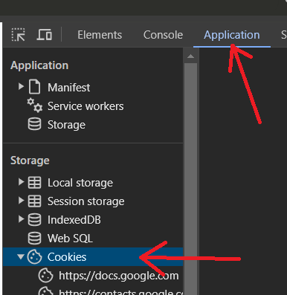
Recap(cookie in je devTools)
Maak met de volgende javascript regel een cookie:
document.cookie = "username=John Doe";
Daarna bekijk je je cookie
Open in chrome je dev tools
Ga naar application->cookies
bekijk hier de cookies op je website.

Slide 6
Recap(for loop)
for (let i = 0; i < 10; i++) {
console.log(i);
}
De i variabele die opgeteld wordt
De check of de lus nog een keer moet draaien
Verhoogt de variabele i met 1

Slide 7
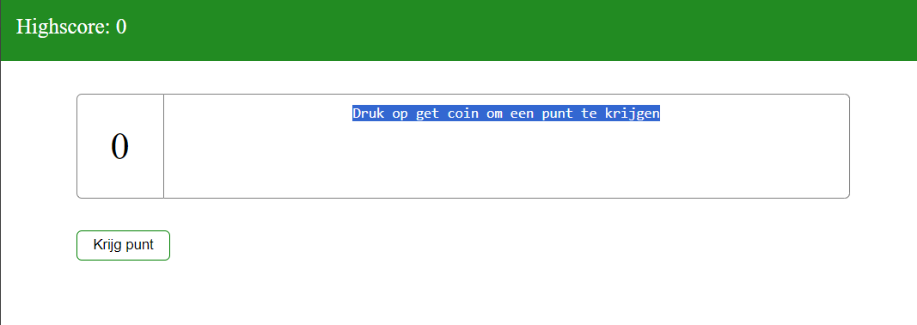
De opdracht

Slide 8

De opdracht
http://tinyurl.com/avr-cookie

Slide 9
Highscore op pagina zetten 5m
Stappen
Check of de huidige highscore kleiner is dan huidige score.
Indien waar zet de highscore op de pagina naar de huidige score.
indien waar roep de functie inCookieOpslaan() op en geef de score parameter mee

Slide 10
Highscore in cookie opslaan <15m
Stappen
Maak een datum 10 dagen vooruit.
Zet de datum om in een UTCString.
Gebruik de UTCString om de highscore 10 dagen lang in de cookie op te slaan.
const datumToekomst = Date.now() + (10 *24 *60 *60 * 1000)
Zoektermen
Date.now()
new Date()
.toUTCString() document.cookie

Slide 11
Highscore uit de cookie ophalen 20m
Stappen
Split document.cookie.
Itereer(loop) over de cookies heen.
Split elke cookie.
Check of de cookie naam overeenkomt.
Indien waar zet de highscore op de pagina.
Zoektermen
split()
for loop
array

Slide 12
Na bespreking
Reflectie op de lesdoelen.
Wat is er blijven hangen?
Wat zijn jullie gedachten over wat er behandelt is?

